Slide 1
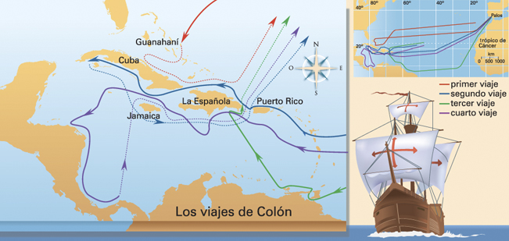
Capítulo 6
La fundación del sistema colonial
Notes:
Notas y sugerencias
El propósito de esta presentación es introducir la segunda unidad del libro Puerto Rico: geografía, historia y sociedad, de Ediciones SM. Recuerde que debe hacer clic sobre cada laminilla para adelantar la entrada de textos, imágenes y efectos, así como avanzar a la próxima laminilla. Es recomendable estudiar y ensayar la proyección de la presentación antes de discutirla con el grupo.
Para enriquecer la experiencia en clase, acompañe esta presentación con música de fondo, ya sea una canción para toda la presentación o canciones diversas para cada parte (música indígena, música afroamericana, y así sucesivamente).
No olvide que los estudiantes también deben participar. Invítelos a hacer preguntas y comentarios para que la exposición sea interactiva e interesante.

Slide 2
La influyente Carta de Colón
Capítulo 6
Escrita durante el viaje de regreso a España.
Advierte el porqué del choque cultural o encuentro violento entre las formas de pensar de las personas del Viejo Mundo y las del Nuevo.
Avisó de las riquezas, especialmente del oro que se hallaba en abundancia.
Creó la primera visión que el europeo tuvo de América: una imagen de tierras exóticas y ricas donde ocurrían cosas fantásticas.
Notes:
Notas y sugerencias
El propósito de esta presentación es introducir la segunda unidad del libro Puerto Rico: geografía, historia y sociedad, de Ediciones SM. Recuerde que debe hacer clic sobre cada laminilla para adelantar la entrada de textos, imágenes y efectos, así como avanzar a la próxima laminilla. Es recomendable estudiar y ensayar la proyección de la presentación antes de discutirla con el grupo.
Para enriquecer la experiencia en clase, acompañe esta presentación con música de fondo, ya sea una canción para toda la presentación o canciones diversas para cada parte (música indígena, música afroamericana, y así sucesivamente).
No olvide que los estudiantes también deben participar. Invítelos a hacer preguntas y comentarios para que la exposición sea interactiva e interesante.

Slide 3
La Carta de Colón
Capítulo 6
Escrita durante el viaje de regreso a España.
Advierte sobre el choque cultural o encuentro violento con los taínos.
Narra sobre las costumbres y creencias de los indios
Describe la abundancia de las riquezas, especialmente del oro.

Slide 4
Las Capitulaciones de Santa Fe
Capítulo 6
Firmado por la Reina Isabel en abril de 1492.
Se establecía un acuerdo en el que Colón y sus herederos obtendrían los títulos de almirante, virrey, capitán general y gobernador de las tierras que descubriera.
A Colón le correspondería una décima parte de las riquezas encontradas o producidas.

Slide 5
Primer Viaje de Colón
Capítulo 6
Se lleva 3 carabelas: La Pinta, La Niña y la Santa María.
Parte de Puerto de Palos en agosto 1492.
Hace una parada en Islas Canarias. Partiendo de ahí en septiembre.
Llega a la isla de Guanahaní el 12 de octubre de 1492. La bautiza con el nombre de San Salvador.
Bordea la isla de Cuba. La bautiza con el nombre de Llega a La Española.
El 25 de diciembre de 1492 encalla la Santa María.
Se construye de sus restos el fuerte de La Navidad.
En enero, Cristobal Colón parte a España.

Slide 6
Segundo Viaje
Capítulo 6
Luego de haberse firmado las Capitulaciones de Santa Fe, Colón parte de Cádiz en septiembre con una flota de 17 navíos, con 1500 tripulantes.
Entre los tripulantes habían:
Soldados armados
Marinos
Frailes
Boticarios
Cartógrafos
Artesanos
Labradores
Algunas personalidades:
Juan Ponce de León – colonizador de PR
Diego Álvarez Chanca – médico y cronista del viaje
Ramón Pané - fraile que recopila la mitología taína.
María Fernández - la primera mujer española en ir a las Américas

Slide 7
En las Antillas Menores con los caribes
Capítulo 6
Islas descubiertas en el Segundo Viaje
Santa María de Guadalupe (encuentran gran cantidad de huesos humanos)
Santa Cruz (choque armado con los aborígenes)
Puerto Rico (19 de noviembre de 1493)
España NO coloniza las Antillas Menores, sino Francia.

Slide 8
El primer poblado español en América
Capítulo 6
La Isabela - el primer poblado europeo en América, nombrado así en honor a la reina Isabel.
Alimentos que América aporta a Europa:
Papa, cacao, maiz, tabaco

Slide 9
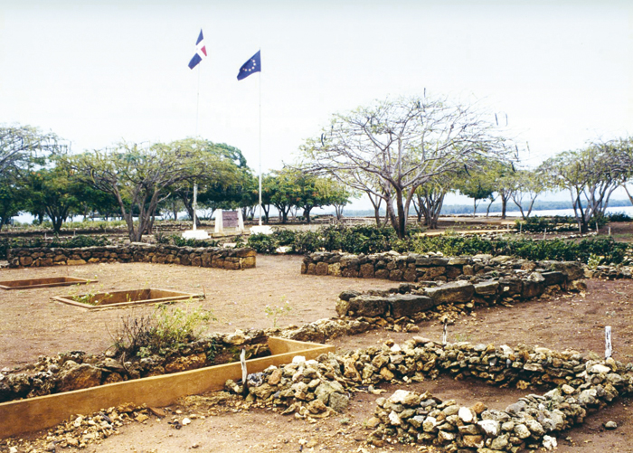
Ruinas de La Isabela

Slide 10
El sistema de la encomienda
Capítulo 6
Fracasa el proyecto de La Isabela hacia el 1496
Se funda Santo Domingo, en la costa sur de La Isabela.
Se experimentaros varios tipos de trabajo para someter a los indígenas y se establecieron las principales instituciones políticas, económicas y religiosas.
Colón envió a los Reyes Católicos un documento:
Propuso pagar con la esclavitud de los caribes el ganado y las provisiones que se recibieran de España.
Trató de establecer que los indígenas le entregaran un tributo/ofrenda de oro y algodón.
Dio a paso una repartición de indios y de tierras a los colonos.

Slide 11
Capítulo 6
Encomienda- Es un sistema mediante el cual los conquistadores y los colones favorecidos por el rey recibían indígenas.
Encomendero – Era obligado a instruir a los indios en la religión y la vida civilizada.

Slide 12
España se asegura el derecho a colonizar América
Capítulo 6
Tratado de Alcazobas Toledo (1479)– España y Portugal acordaron que Portugal sería dueño de todo lo que descubriera al este de las Islas Canarias, mientras las islas al oeste sería de España
Bulas alejandrinas – permisos otorgados por el papa de origen español Alejandro VI para evangelizar a los habitantes de todas las tierras que se desubrieran.
Papa Alejandro VI – Apoyó a los Reyes Católicos al otorgarles permisos para evangelizar a los habitantes del Nuevo Mundo.
Tratado de Tordecillas - Se negocea los derechos de los potugueses sobre los territorios descubiertos hasta 370 leguas al oeste de las islas Azores.

Slide 13
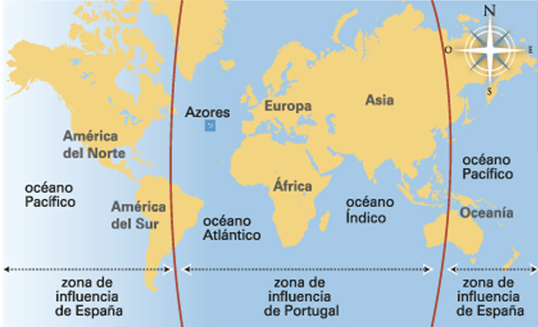
Capítulo 6

Slide 14
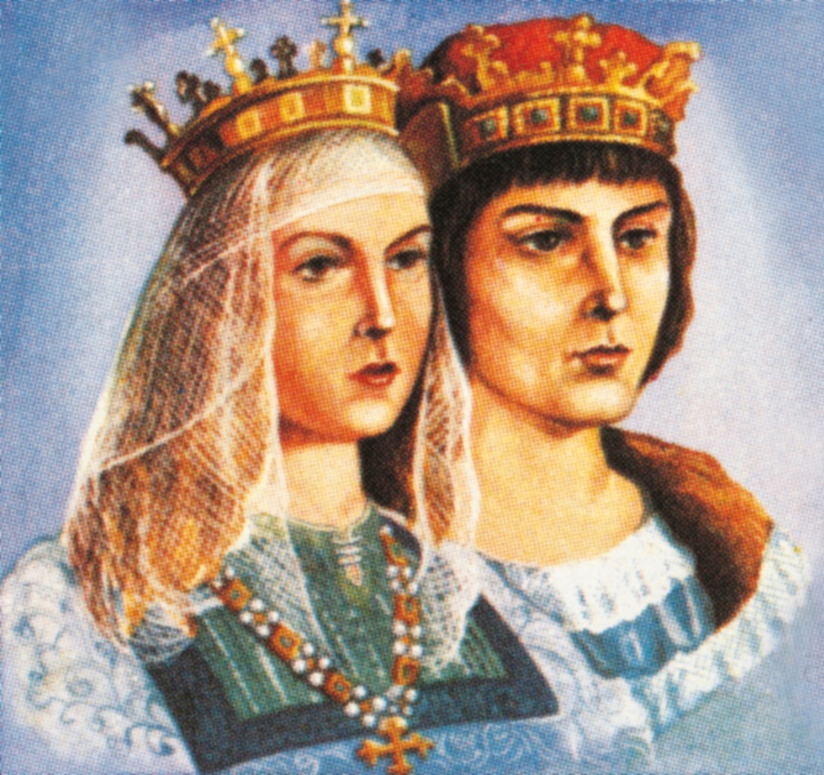
Capítulo 6

